Slide 1
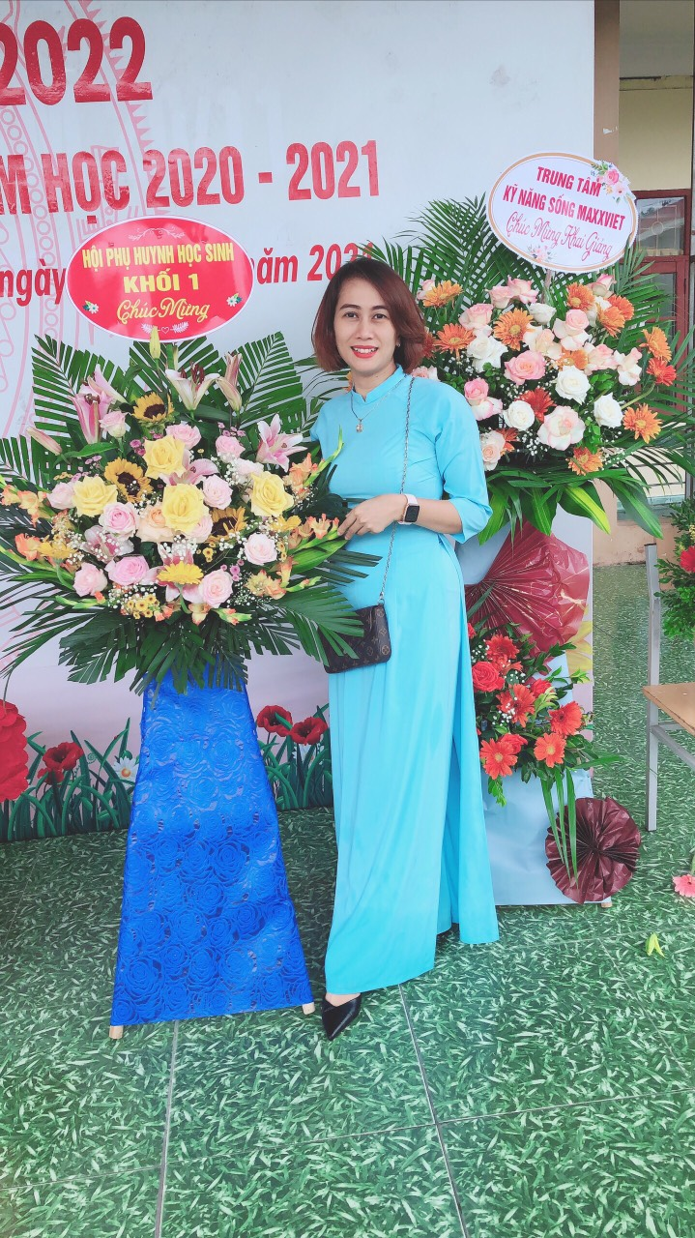
BÁO CÁO SÁNG KIẾN
“Một vài biện pháp nâng cao khả năng giao tiếp Tiếng Anh cho cho học sinh Tiểu học”
Họ và tên: Nguyễn Thị Thu Hà
Trường: TH Quyết Thắng

Slide 2
I. Lý do hình thành biện pháp
4
II. Nội dung biện pháp
III. Hiệu quả thực hiện của việc áp dụng biện pháp trong thực tế dạy học
IV. Kết luận của biện pháp.

Slide 3
I. Lý do hình thành biện pháp
1. Tầm quan trọng
2. Thực trạng
3. Lý do chọn đề tài

Slide 4
1.Tầm quan trọng:
Trong xu hướng toàn cầu hoá như hiện nay, Việt Nam chúng ta đang mở cửa và hội nhập để tạo ra nhiều cơ hội giao lưu văn hoá, mở rộng kiến thức với các nước trên thế giới nhằm phát triển kinh tế và quảng bá du lịch. Trong quá trình hội nhập đó khó khăn trước tiên là rào cản ngôn ngữ. Vì vậy tiếng Anh – ngôn ngữ quốc tế được đưa vào giảng dạy tại các trường học từ rất sớm tạo nền tảng cho thế hệ mầm non- tương lai của đất nước.

Slide 5
2. Thực trạng:
Thuận lợi
- Nhà trường rất quan tâm và tạo điều kiện cho việc dạy và học môn Tiếng Anh.......
- Giáo viên nhiệt tình, có trách nhiệm trong công tác giảng dạy môn Tiếng Anh……
- Sách giáo khoa có nội dung kiến thức phù hợp với thực tế cuộc sống học sinh và có nhiều tranh ảnh đẹp, dễ bắt mắt, tạo niềm hứng thú cho học sinh
Khó khăn
- Do trình độ nhận thức của học sinh khác nhau, nhiều em học được môn tiếng anh, nhưng cũng có một số em không tiếp thu được….
- Các em thường thụ động, thiếu sự linh hoạt, ngại việc đọc- nói tiếng anh và ít tham gia phát biểu để tìm hiểu bài học.
- Hoạt động luyện nói thường được thực hiện theo cặp, nhóm nên lớp học dễ ồn ào mất trật tự

Slide 6
3. Lý do chọn biện pháp:
- Để đáp ứng được yêu cầu học sinh phải sử dụng được ngữ liệu đã học vào hoạt động giao tiếp một cách hiệu quả. Qua nhiều năm giảng dạy tiếng Anh và tích lũy kinh nghiệm của bản thân và đồng nghiệp tôi xin được chia sẻ “Một vài biện pháp nâng cao khả năng giao tiếp Tiếng Anh cho học sinh Tiểu học” nhằm:
- Tạo sự hứng thú say mê học tập của học sinh .
- Khơi dậy niềm khao khát tham gia vào hoạt động tìm hiểu, khám phá, thử nghiệm của học sinh.
- Giúp HS chủ động thực hiện các hoạt động học tập.
- Giúp HS tập trung chú ý.
- Tạo điều kiện cho học sinh vừa học, vừa chơi .
- Giúp các em tái hiện, hệ thống hóa kiến thức một cách dễ dàng nhất .

Slide 7
II. Nội dung biện pháp
Biện pháp 2
Biện pháp 1
5 biện pháp
Biện pháp 5
Biện pháp 3
Biện pháp 4

Slide 8
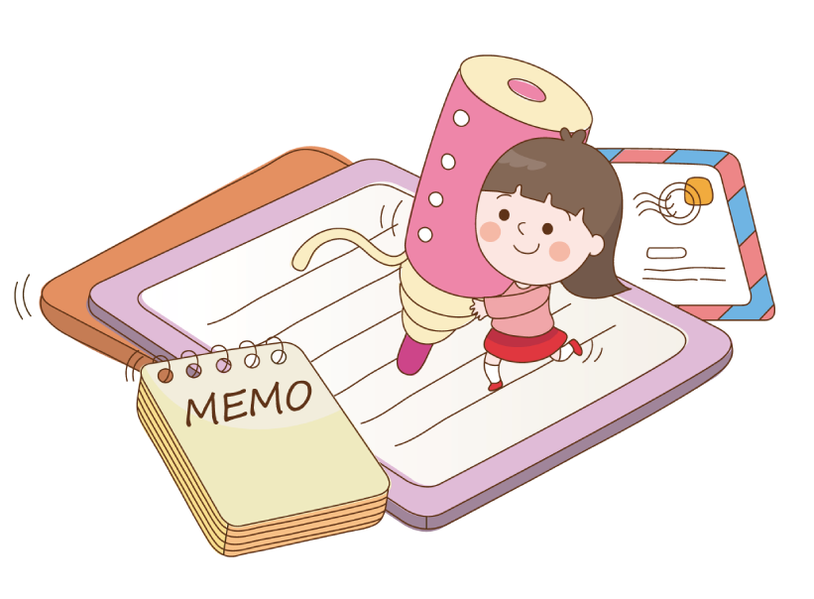
Biện pháp 1
Chuẩn bị tốt kế hoạch bài học và đồ dùng dạy học.
*Mục tiêu:
Giáo viên chuẩn bị tốt kế hoạch bài dạy và đầu tư vào đồ dùng dạy học, phần mềm dạy học (sách mềm).
*Cách tiến hành:
-Xem kĩ nội dung bài học và chuẩn bị soạn kế hoạch dạy học một cách đầy đủ, chi tiết...
-Lựa chọn đồ dùng dạy học, games, flashcards cho phù hợp với nội dung bài dạy.....
* Hiệu quả đạt được: Giáo viên tự tin khi giảng bài, học sinh tham gia tiết học một cách hào hứng, sôi nổi; tuy nhiên vẫn còn một số học sinh lúng túng, trả lời sai, chưa chú ý vào bài học ....

Slide 9
Biện pháp 2
Tập cho học sinh cách phản xạ nhanh bằng Tiếng Anh
*Mục tiêu:
Tập cho học sinh trả lời nhanh những câu giao tiếp bằng tiếng anh đơn giản, tập cho học sinh cách phản xạ nhanh bằng Tiếng Anh.
*Cách tiến hành:
- Sử dụng phương pháp đối thoại.
- Cho học sinh tham gia trò chơi bằng các mệnh lệnh tiếng anh.
- Thực hành liên tục các mẫu câu mới học.
*Hiệu quả đạt được:
Học sinh làm quen dần với cách nói tiếng anh của cô, không còn sử dụng quá nhiều tiếng việt khi giao tiếp cùng cô; tuy nhiên vẫn còn học sinh chưa tự tin khi giao tiếp cùng cô, cùng bạn.

Slide 10
Biện pháp 3
Rèn luyện cách phát âm cho học sinh
*Cách tiến hành:
- Giáo viên đọc chuẩn ngữ âm, ngữ điệu có trọng âm. Cho HS nghe nhiều giọng đọc của người bản ngữ.
- Luyện cho HS đọc đúng từ có âm đuôi, đọc nối từ…
- Kiên trì luyện phát âm cho HS.
*Hiệu quả đạt được:
Đa số học sinh trong lớp sau khi được cô chỉnh sửa cách phát âm, luyện đi luyện lại cách phát âm đúng của từ các em đã đọc chuẩn hơn, hay hơn, phát âm chính xác hơn
*Mục tiêu:
Rèn luyện cách phát âm cho học sinh

Slide 11
Biện pháp 4
Rèn cho học sinh sử dụng ngữ điệu
*Cách tiến hành:
- Cho HS nghe giọng đọc bản ngữ nhiều lần rồi tự nói theo cho đúng ngữ điệu…
- Cho HS ​Đánh dấu - Ghi lại đoạn cần nói ra giấy, dùng bút đánh dấu những chỗ cần lên, xuống giọng và luyện theo.
*Hiệu quả đạt được:
Hầu hết học sinh đã biết cách đọc câu, biết cách giao tiếp đúng ngữ điệu theo sự chỉ dẫn của giáo viên. Các em rất hào hứng thực hành với cô và các bạn những câu cần lên hay xuống giọng, giao tiếp theo từng tình huống cụ thể.
*Mục tiêu:
Rèn cho học sinh biết cách sử dụng ngữ điệu khi giao tiếp, khi đọc câu cho phù hợp.

Slide 12
Biện pháp 5
Xây dựng tốt hoạt động làm việc theo cặp, nhóm.
*Mục tiêu:
Hoạt động làm việc theo cặp nhóm nhằm tăng cường cơ hội tham gia đóng góp xây dựng bài của học sinh; tăng thêm tần số luyện tập, tiết kiệm được thời gian; tăng thêm cơ hội cho nhiều học sinh được làm việc trong cùng một lúc
*Cách tiến hành:
- Chia nhóm, cặp
- Luôn hướng dẫn và ra nhiệm vụ một cách rõ ràng để học sinh hiểu rõ công việc phải làm .
- Luôn khuyến khích học sinh mạnh dạn hỏi giáo viên khi có vướng mắc.
*Hiệu quả đạt được:
Sau một thời gian hoạt động cặp, nhóm học sinh đã hiểu cách thức và đoàn kết cùng nhau làm bài tập cô cho một cách hăng hái, say mê. Học sinh đã biết tự giác, chỉ bảo nhau cùng hoàn thành bài.

Slide 13
III. Hiệu quả thực hiện của việc áp dụng biện pháp trong thực tế dạy học
ĐÁNH GIÁ MỨC ĐỘ HỌC SINH HOÀN THÀNH PHẦN KỸ NĂNG GIAO TIẾP MÔN TIẾNG ANH
Lớp | Sỉ số | Đầu năm học 2021 - 2022 | CHƯA ĐẠT |  |  |  |  |  | ĐẠT
 |  |  | Phát âm |  | Kĩ năng nói |  | Giao tiếp |  | Phát âm |  | Kĩ năng nói |  | Giao tiếp
 |  |  | TS | % | TS | % | TS | % | TS | % | TS | % | TS | %
3E | 33 |  | 15 | 45 | 20 | 61 | 25 | 76 | 18 | 55 | 13 | 39 | 8 | 24
 |  | Cuối kì I năm học 2020-2021 | 8 | 24 | 12 | 37 | 13 | 40 | 25 | 76 | 21 | 63 | 20 | 60

Slide 14
- HS hào hứng học tiếng anh với cô giáo nước ngoài.

Slide 15
- HS tự tin giao tiếp với cô giáo người Philippines.

Slide 16
IV. Kết luận của biện pháp
- Áp dụng sáng kiến song song với việc thực hiện đề án tăng cường kĩ năng nghe, nói cho học sinh TH, THCS do giáo viên người nước ngoài giảng dạy tôi thấy kết quả đạt được rất khả quan; các em học sinh không còn sợ sệt, trốn tránh khi gặp giáo viên người nước ngoài, mà tìm mọi cách để được giao tiếp với các thầy cô, có thể nghe hiểu được các câu nói đơn giản của các thầy cô và trả lời rất tự nhiên, chính xác giúp các em yêu thích môn học hơn……
* Đề xuất, kiến nghị
- Kính đề nghị nhà trường xây dựng thêm một hoặc hai phòng học ngoại ngữ với đủ các điều kiện thiết yếu cho HS học ngoại ngữ một cách thuận tiện nhất.

Slide 17
Xin chân thành cảm ơn
quí ban giám khảo và toàn thể hội thi!
Chúc các đồng chí sức khoẻ, hội thi thành công rực rỡ!

